Slide 1



L’Hebdo pro
L’ESSENTIEL DE VOS INFOS MARCHÉ
Edition du 18/11/2022 – Semaine 46

Slide 2

sommaire
SEMAINE 46
Votre actualité… « SYNAPSE»
      Les Evolutions de SYNAPSE
      Rappel de l’utilisation de SYNAPSE
L’HEBDO PRO – Semaine S46 2022

Slide 3
LES EVOLUTION DE SYNAPSE
L’outil SYNAPSE évolue à compter du 15/11, sous les angles de la simplification des consultations et de la mise en œuvre d’économies dans la collecte de données, le tout à qualité de surveillance des risques égale.
les évolutions au sein des scripts sont les suivantes :
  Le script « Entrée en relation » est renommé « Ouverture de Compte »
  Ajout d’un module CE Centralisation des risques FIBEN 28, en lieu et place du module FIBEN 28 : son format est identique au module 28. Ces données gratuites seront utilisées si disponible.
  Arrêt de la saisie (ou non) de la coche « encours du client < 25 K€ » : dans tous les cas, les recensements des encours BDF seront désormais affichés.
  Pour la cotation BDF, les scripts interrogent désormais les modules 51, 21 ou 37 selon le cas
  Ajout du module « informations entreprises » INTUIZ (Info sur entreprises, info bancaire, comportement de paiement)
Par ailleurs, au sein des consultations unitaires BDF, deux nouveaux modules sont ajoutés et sont à privilégier :
  Pour la recherche de cotation : « Télédiffusion Service 21 » →données non payantes.
  Pour la recherche des encours FIBEN : « Télédiffusion Service 28 » →données non payantes.
  Ajout par ailleurs du module 37, à privilégier pour la recherche de cotation des non-clients.
Enfin, à partir du 15/11, SYNAPSE sera le seul point d’accès des recherches FIBEN, les autres accès seront supprimés.
L’HEBDO PRO – Semaine S46 2022

Slide 4
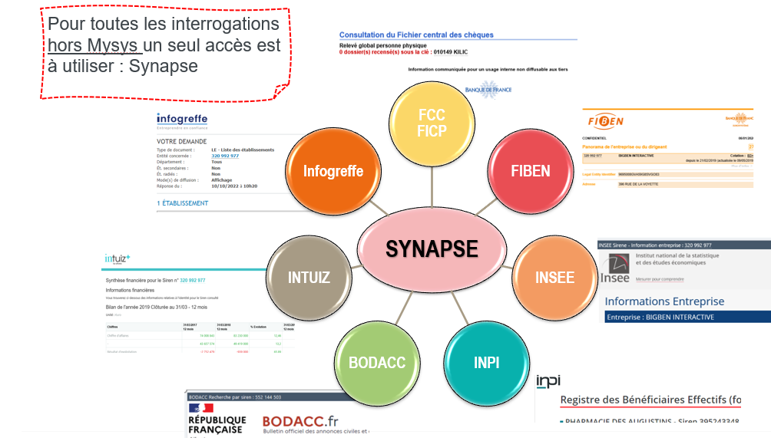
Rappel
Pour rappel SYNAPSE est un agrégateur de données à utiliser lors des opérations de:
  Prospections
  Ouverture de compte
  Demande de concours
  Révision annuelle
L’HEBDO PRO – Semaine S46 2022

Slide 5
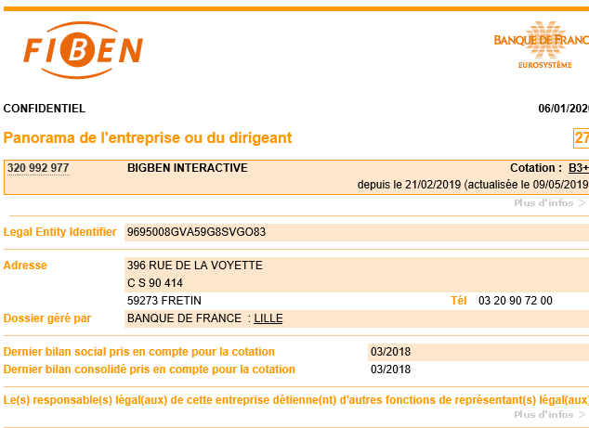
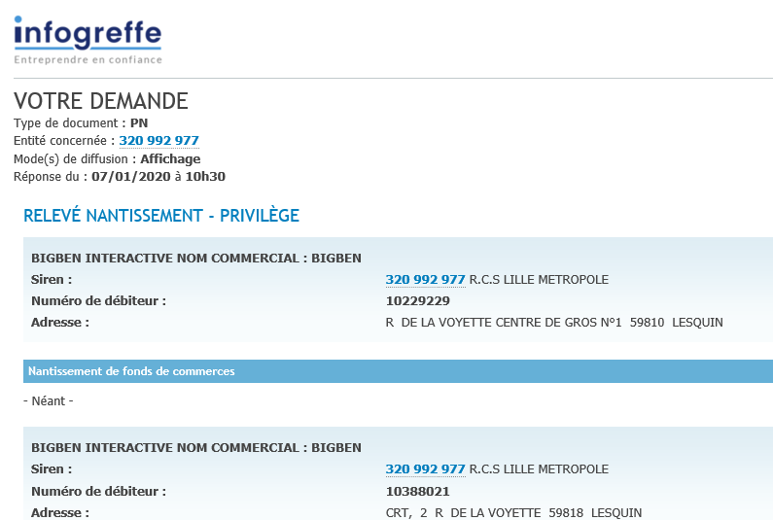
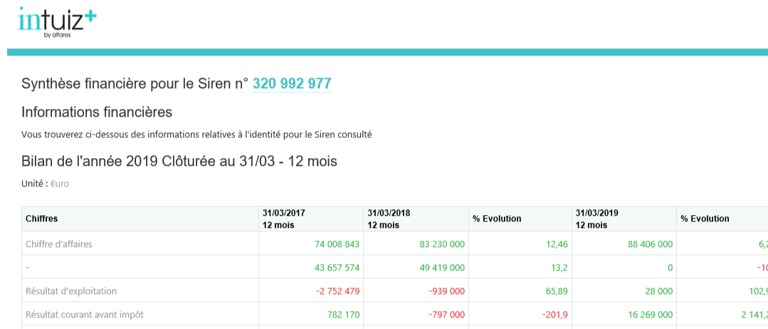

RAPPEL
Il est important d’utiliser les scripts correspondants à l’opération.
Les scripts sont prédéfinis pour chaque opération pour répondre au exigences réglementaires et commerciales
Script :
1 seul Rapport
FCC / FICP
Données INTUIZ
Infogreffe
Modules FIBEN

Slide 6
ZOOM OUVERTURE DE COMPTE
Pièce justificative : pdf du script Synapse « Ouverture de Compte ».
Archivage : manuel
Documents client / Bancarisation / référence du compte / ouverture
Sous Type de document : INTERROGATION FIBEN ou SYNAPSE
Nature : INTERROGATION FIBEN
 Il n’est pas nécessaire de dupliquer le classement du rapport dans Interrogation BDF FCC-FICP.
Délai pour garantir sa validité: au maximum à J-2 par rapport à la date d’ouverture
Information : zoom FCC exigés (intégrés dans le rapport synapse)
FCC du SIREN
FCC du dirigeant
FCC des représentants légaux*
  *Représentants légaux selon le type de société :
  SARL, SNC, société en commandite (SCS et SCA), société civile… : le ou les gérants
  SAS : le président et le directeur général, si les statuts lui ont conféré un pouvoir de représentation analogue à celui du président ;
  SA avec Conseil d’administration : le directeur général ;
  Si SA avec directoire et conseil de surveillance : le directeur général unique ou le président du directoire ;
  Si le ou les représentants légaux sont une ou plusieurs personnes morales, il y a lieu d’indiquer la ou les personnes physiques qui représentent légalement cette ou ces personnes morales.
Nota : Le module 51 présent dans le script indique les dirigeants et les clés BDF correspondantes. Le script demandé effectue uniquement l’interrogation FCC Dirigeant du premier dirigeant indiqué dans ce module.
➢ Dans le cas d’une société avec plusieurs représentants légaux, il convient d’exécuter le script, noter les clés BDF des représentants légaux si indiqués, renseigner ces clés dans les clés BDF additionnelles et exécuter de nouveau le script (si plus de 5 représentants légaux, effectuer les interrogations unitaires)

Slide 7
ZOOM DEMANDE DE CONCOURS / CT et MLT
Pièce(s) justificative(s) : 2 cas
Clients dans nos livres :
Rapport DSC qui contient les interrogations FCC dirigeants et SIREN.
Rapport Synapse : FCC interrogés seulement si présence de cautions.
Avec entrée en relation :
Rapport Synapse :
  Cocher entrée en relation en saisie
  Saisir les clés BDF des FCC demandés (cautions, représentants légaux, entrepreneur individuel…). Au-delà de 5, effectuer des interrogations unitaires dans synapse.
Archivage : manuel sous DEFI
Sujet : FINANCEMENT
Nature : FIBEN
Description : INTERROGATION SYNAPSE jj/mm/aaaa (date d’exécution du script)
Délai pour garantir leur validité: « Toutes les interrogations doivent être datées au plus tôt 2 jours avant l'analyse de l'Instructeur(rice) ou 2 jours avant la demande de financement. Elles doivent néanmoins être systématiquement datées au maximum du jour de la décision d'octroi. »
  Date au plus tôt = date de création de la demande dans DEFI, voire date antérieure à la date de création si elle est matérialisée par le contenu d’une pièce jointe dans DEFI.
  Date au plus tard = date de décision banque dans DEFI.
Information : zoom FCC exigés
FCC du SIREN
FCC du dirigeant
FCC des cautions (source pièces crédits et demande DCE engagement)
FCC des représentants légaux*
  *Représentants légaux selon le type de société :
  SARL, SNC, société en commandite (SCS et SCA), société civile… : le ou les gérants
  SAS : le président et le directeur général, si les statuts lui ont conféré un pouvoir de représentation analogue à celui du président ;
  SA avec Conseil d’administration : le directeur général ;
  Si SA avec directoire et conseil de surveillance : le directeur général unique ou le président du directoire ;
  Si le ou les représentants légaux sont une ou plusieurs personnes morales, il y a lieu d’indiquer la ou les personnes physiques qui représentent légalement cette ou ces personnes morales.

Slide 8
ZOOM REVISON ANNUELLE
Pièces justificatives : 2
Rapport DSC « Révision annuelle » qui contient les interrogations FCC dirigeants et SIREN, et fichage IB potentiel
Rapport Synapse « Révision annuelle »
Archivage :
Rapport DSC : automatique lors de la validation de la révision annuelle
Rapport Synape : manuel sous DSC
    Sujet : REVISION
    Nature : REVISION ANNUELLE
    Description : INTERROGATION SYNAPSE jj/mm/aaaa (date d’exécution du script)
Délai pour garantir leur validité: Sans objet.
Le rapport est figé et moment de la validation de la révision
Information : zoom FCC exigés
Pas d’exigence PRISCOP ni réglementaire de consultation du FCC.

Slide 9
DOCUMENTATION
En cas de dysfonctionnement, écrivez à l’adresse suivante : support.synapse@cegee.caisse-epargne.fr​.
Lien vers la présentation complète (disponible sous la Rubrique des commerciaux) en cliquant ici
L’HEBDO PRO – Semaine S46 2022

